Slide 1
MŁODA NIEPODLEGŁA
11.11.2021 Narodowe Święto Niepodległości

Slide 4
Teraz wiem już na pewno!

Slide 12
Teraz wiem już na pewno!

Slide 15
JA
POLSKA

Slide 20
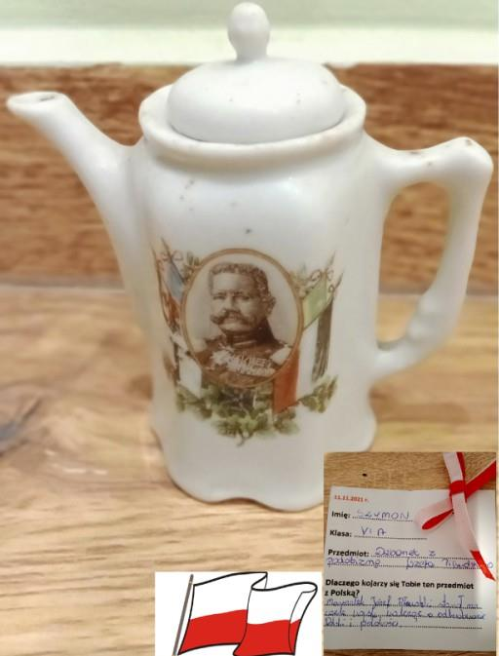

Slide 21
Teraz wiem już na pewno!

Slide 23
Uczniowie Szkoły Podstawowej im. Wandy Chotomskiej w Pawłowie
Przygotowała: Laura Turowska

